Slide 1
Usando blocos de som & Música
Por SANJAY e ARVIND SESHAN

Slide 2
Objetivos
Aprender a usar blocos de som
Aprender a criar e modificar sons
Aprender como adicionar blocos de Música a paleta.
Compor uma música.

Slide 3
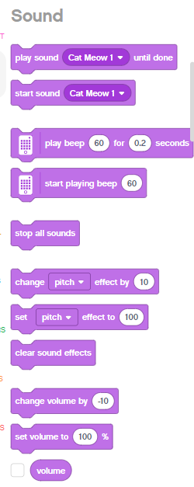
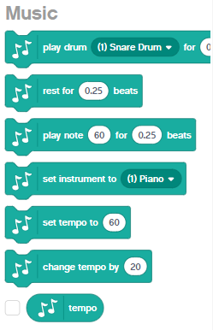
Blocos de som
Blocos de som podem ser achados em duas paletas do programa.
Os blocos de música devem ser adicionados ao programa usando Extensões.
Você pode tocar notas, mudar de instrumentos e até criar sons personalizados.
Blocos de som podem ser adicionados ao seu projeto por diversão, mas também podem ajudar a identificar problemas. Por exemplo, você pode programar um som para ser executado quando determinada parte do código for concluída.
Note: Apenas o “Tocar Bipe” é executado diretamente no Hub. Os outros sons são executados no seu dispositivo (computador, tablet etc.)

Slide 4
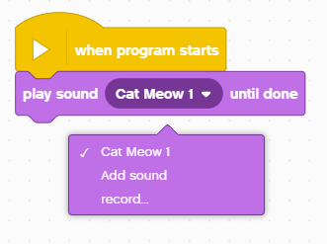
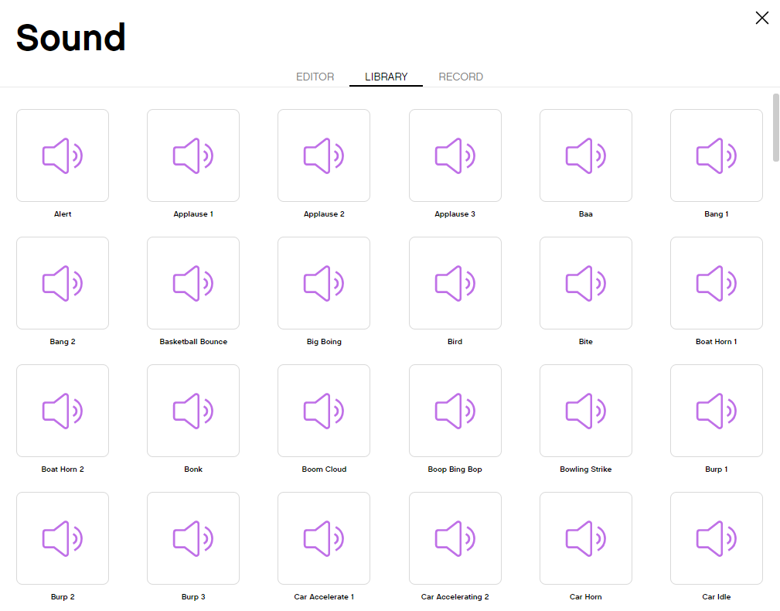
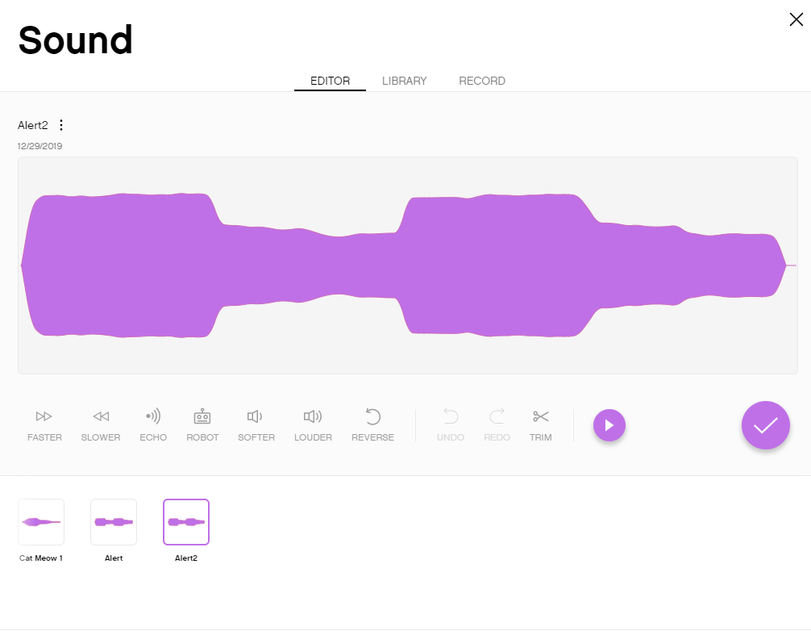
Adicionando mais sons
Você adiciona mais sons usando o menu do bloco.
Existem muitos sons no programa.
Quando você seleciona o som, também pode modifica-lo.

Slide 5
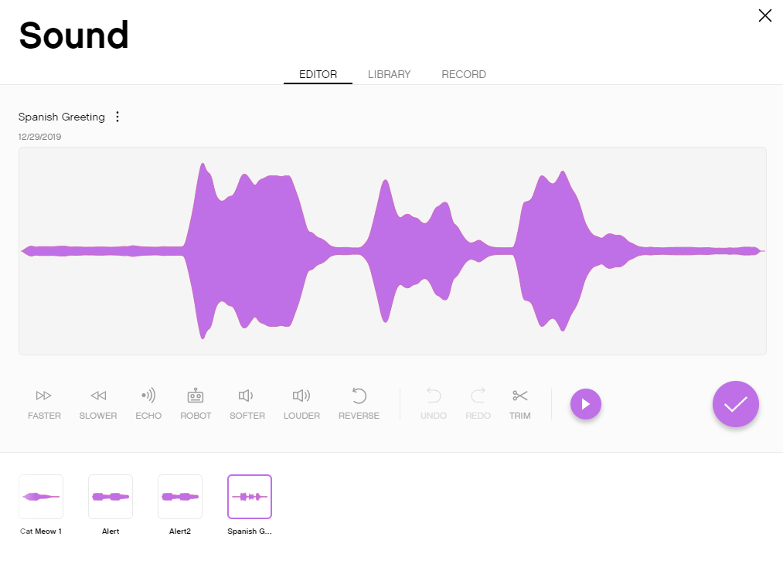
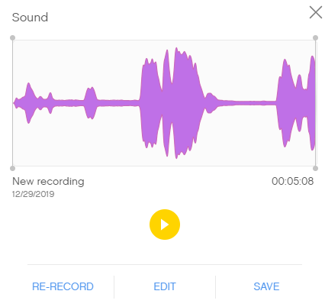
Gravando sons customizados
Você pode gravar sons customizados de duas formas: Ou em “gravar” ou pelo menu “Adicionar som”

Slide 6

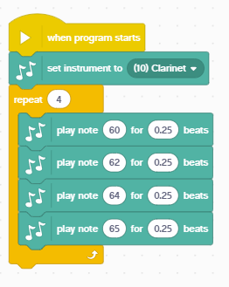
Desafio e solução de exemplo
Toque um instrumento
Adicione a Extensão de Música clicando no ícone Extensões na parte inferior da paleta de blocos.
Escolha seu instrumento favorito.
Componha uma música curta e toque-a 4 vezes.
O instrumento será o Clarinete.
Música é tocada 4 vezes, usando o bloco Repete
4 notas são tocadas

Slide 7
CRéDIToS
Essa lição foi criada por Sanjay Seshan e Arvind Seshan para SPIKE Prime Lessons
Mais lições em www.primelessons.org
Traduzido para o português por Lucas Colonna e revisado por Anderson Harayashiki Moreira
This work is licensed under a Creative Commons Attribution-NonCommercial-ShareAlike 4.0 International License.

